Slide 1


Slide 2

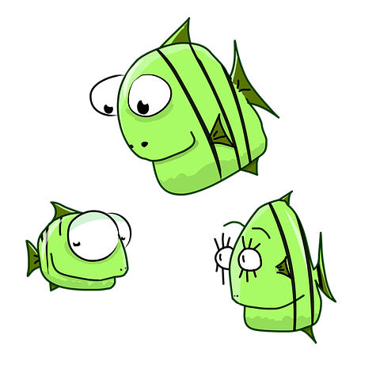


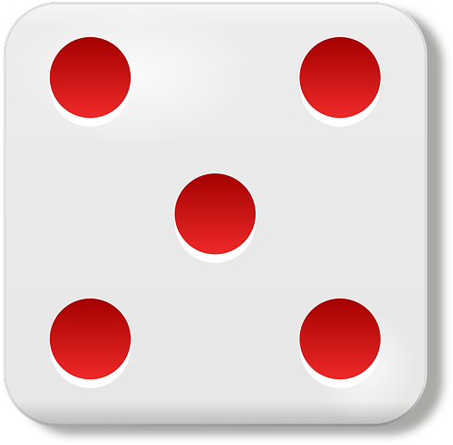
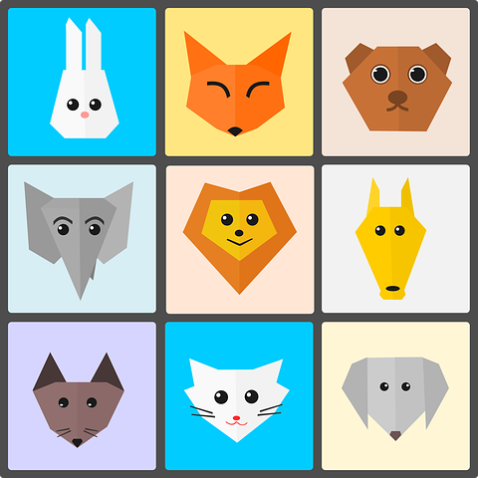
ایک
دو
تین
چار
پانچ
چھ

Slide 4

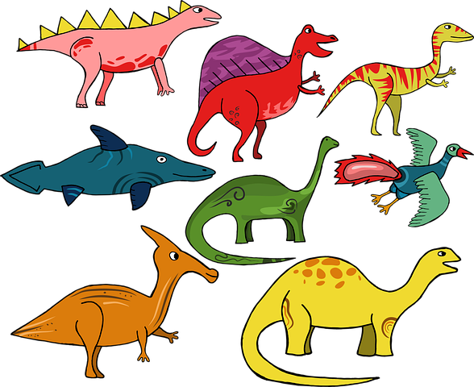


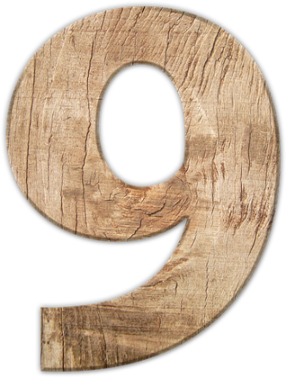

سات
آٹھ
دس
دس
نو
آٹھ

Slide 6




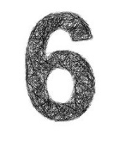

ایک
دو
تین
Пять [pyat]
چار
پانچ
چھ

Slide 8



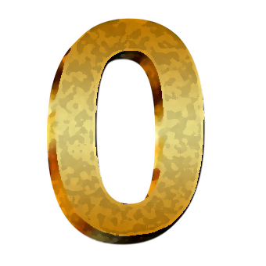


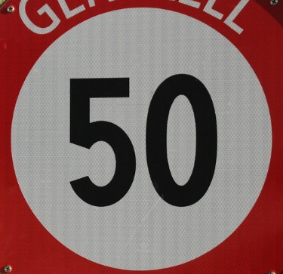

سات
نو
صفر
ہزار
سو
پچاس

